Slide 1
DEN DANSKE MODEL I DEN OFFENTLIGE SEKTOR
Lektor, ph.d. Laust høgedahl
Center for arbejdsmarkedsforskning (carma)
23. januar 2019
Den sorte diamant

Slide 2
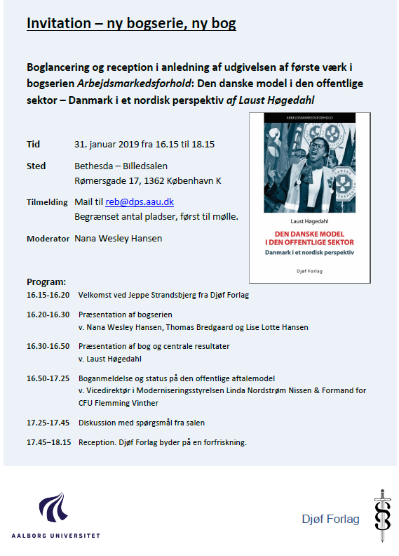

Slide 3
Agenda
Den danske model – karakteristik og forudsætninger
Den danske model på det offentlige område
Kan vi lære noget af de andre nordiske lande?
Anbefalinger til mulige justeringer af den danske model på det offentlige område (oplæg til debat)

Slide 4
Den danske model – karakteristik og forudsætninger

Slide 5
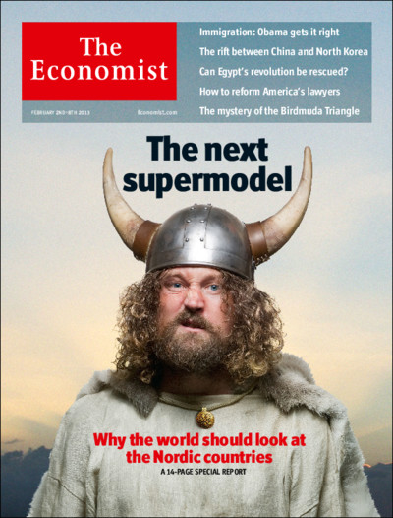
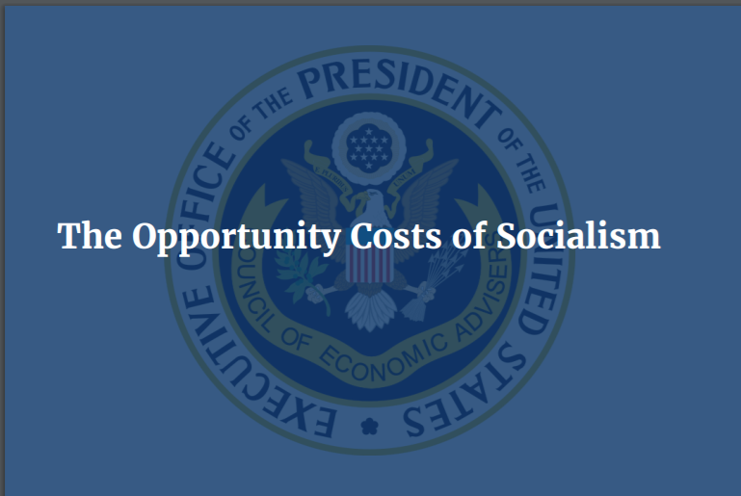
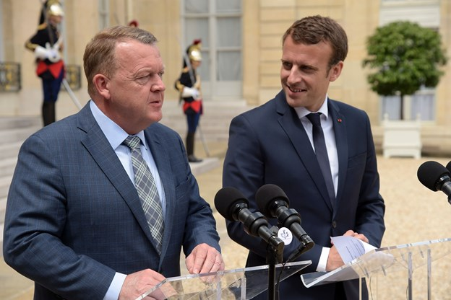

Slide 6
Flere danske modeller
1) Den danske velfærdsmodel
Universel velfærdsstat. Bygger på medborgerskabsprincippet –ens rettigheder. Sociale sikringer er skattefinansierede og omfatter alle
2) Den danske flexicuritymodel
Funktionssammenhænge mellem høj mobilitet og tryghed for lønmodtagerne
3) Den danske (aftale)model
Konfliktløsning og arbejdsmarkedsregulering
Notes:
Teleskopord.

Slide 7
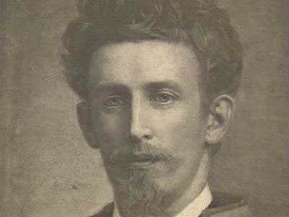
Louis Pio (1841 - 1894)

Slide 8
Det begynder i fagbevægelsen
Arbejderbevægelsen startede som en faglig og politisk enhed (Louis Pio): 1. Internationale 1871
Fagbevægelse og parti formelt adskilt i 1878; men samarbejde (frem til 2003)
Benyttede strategien ‘omgangsskruen’ i 1870’erne – fik arbejdsgiverne til at organisere sig som modtræk
Mod landsdækkende organisering i 1890´erne

Slide 9
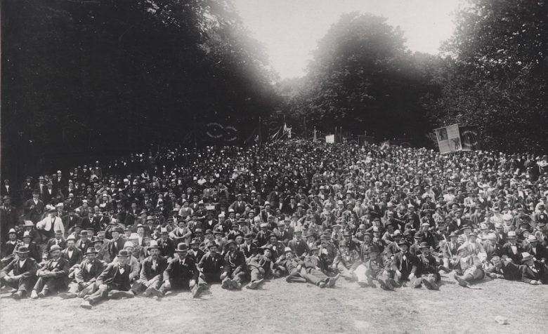
Septemberforliget 1899 - Verdens første hovedaftale: Arbejdsmarkedets ‘grundlov’
100 dages arbejdskamp i 1899
Forlig September 1899:
- gensidig anerkendelse af organisationerne
- kollektive overenskomster
- fredspligt
- § 4: Arbejdsgivernes ret til at lede og
fordele arbejdet og ret til at anvende
”den efter eget skøn til enhver tid passende arbejdskraft”
Arbejdsmændenes udflugt til Ulvedalene under lockouten i 1899

Slide 10
Staten leverer støtteben til modellen i 1910
Forligsinstitutionen:
Skal bistå parterne ved interessekonflikter og dermed undgå arbejdskonflikt
Arbejdsretten:
Behandler overtrædelse og fortolkning af indgået overenskomster dvs. retskonflikter

Slide 11
Modellens forudsætninger
Repræsentative organisationer
Udbredte overenskomster
Funktionalitet – modellen skal kunne levere på samfundets og arbejdsmarkedets udfordringer
Relativt lige magtforhold ellers bliver aftalerne dermed til hule kompromiser og selvreguleringen til den stærkes ret.

Slide 12
Den danske model på det offentlige område

Slide 13
Hvorfor fik Septemberforliget ikke umiddelbart følger for det offentlige område?
Konfliktsystem ikke aktuelt → Lovbestemt tjenestemandssystem
Stærk loyalitetsfølelse – den ‘weberianske’ embedsmand. Livsgerning og god pension
Mange tjenestemænd kom fra borgerskabet og havde ikke interesse for ‘militant’ adfærd forbundet med arbejdskamp
De fleste embedsmænd beskæftigede sig med administration – ofte langt fra arbejdskampen.
Omkring 100.000 offentligt ansatte i 1900 – dog var lidt over halvdelen løsarbejdere på kontraktvilkår via regulativer mv.

Slide 14
Modellens rejse til det offentlige område (1)
Udbygning af infrastrukturen i Danmark omkring 1900 medførte nye typer af offentligt ansatte med en anderledes faglig bevidsthed.
I 1908 dannes CO I (sølvsnorene) og CO II (guldsnorene) –
(CO II og OC fusionerer i 2010 til CO10)
Første tjenestemandslov i 1919 – de facto aftaleret
(Første lovindgreb i forbindelse med kanslergadeforliget i 1933)
Efter 2. verdenskrig udvikles velfærdsstatsprojektet → nye grupper af offentligt ansatte. Parterne på det offentlige område indgår eller ‘kalkerer’ hovedaftaler fra det private.
Notes:
OC (Overenskomstansattes central organisation). CO I (Statstjenestemændenes centralorganisation I)

Slide 15
Modellens rejse til det offentlige område (2)
Tjenestemandsreformen i 1969 (formel aftaleret – fortsat ingen konfliktret)
Parallelt blev offentligt ansatte indplaceret i en løn-stige
I 1973 får arbejdsretten og forligsinstitutionen kompetence på det offentlige område
I løbet af 1980’erne tager det offentlige forhandlingssystem form til det vi kender i dag.

Slide 16
Modellens rejse til det offentlige område (3)
Modellen er på det offentlige område ganske ung og indført ‘oppefra og ned’ uden særlige justeringer – dog (udvidet) regler om nødberedskab.
Forskel på den politisk styret offentlig sektor sammenlignet med privat sektor. Skaber imperfektioner:
Arbejdsgiver også budgetmyndighed
Arbejdsgivere er også lovgivere
Forligsinstitutionen spiller en anderledes svækket rolle – hvis lønmodtagere og elle deres organisationer (på det regionale - og kommunale område) vil i konflikt, så kan de komme det.
- Andeledes rationale for konflikt og konfliktløsning!
4) De interne lønrelativiteter er afgørende – høj grad af inerti og svært for grupper at flytte sig op i lønhierarkiet. (arnested for mange konflikter)

Slide 17
Konklusioner – den danske model på det offentlige område
Modellen er relativt ung i den offentlige sektor
Modellen er indført oppefra og ned. Kopieret fra den private sektor. Deler DNA med tjenestemandssystemet og aftalemodellen fra den private sektor.
Hovedaftaler og institutioner ens på tværs af de to sektorer.
Arbejdsgiverne har tredobbelte-roller særligt på statens område: Lovgiver, arbejdsgiver og budgetmyndighed
Arbejdskonflikt og truslen om arbejdskonflikt får et anderledes rationale – politiske kapital
Ingen særlige justeringer eller tilpasninger er foretaget. Modellen beror i høj grad på ‘uformelle’ normer eller kutymer fx ‘gentlemanaftaler’ vedrørende dobbeltroller
Forligsinstitutionen har sværere vilkår på det offentlige område. Ingen sektor, der sætter ‘mærket’ og ikke sammenkædning på samme måde.

Slide 18
Kan vi lære noget af de andre Nordiske lande?

Slide 19
Relativt højt konfliktniveau (1)

Slide 20
Relativt højt konfliktniveau (2)

Slide 21
Den danske case i et nordisk perspektiv (1)
De nordiske lande er meget ens set i et bredere internationalt perspektiv:
Aftaleret og kollektive overenskomster som hovedregulering
Konfliktretten bygger på et parallelitetsprincip
Forligsinstitutioner indtager en central rolle i konfliktløsningen.
Relativt store offentlige sektorer, som følge af den universelle velfærdsstat.
Aftalesystem og konfliktløsningsmodel udviklet i den private sektor senere indført til den offentlige sektor

Slide 22
Den danske case i et nordisk perspektiv (2)
Men også interessante institutionelle forskelle, der gør en komparativ analyse interessant:
Variation i brugen af tredjepart: Forskellige beføjelser til forligsinstitutionerne, brugen af lovindgreb, voldgiftsråd mv.
Forskelle i organisering og koordinering – både på arbejdsgiver- og lønmodtagersiden
Forskellige normer/regler for løndannelse og kobling mellem offentlig- og privat sektor.
Forskelle i forvaltningstraditioner og -kulturer
Historien har vist, at viden og erfaringer er sprunget fra land til land i norden
Notes:
Sverige: Nominellt självständiga myndigheter – ikke ministerstyre men regeringsstyre. Giver en anderledes forvaltningstradition. Regler for

Slide 23
Resultater fra den komparative analyse

Slide 24
Anbefalinger
(i lyset af OK18)

Slide 25
Anbefalinger (1) Hvorfor justeringer?
Moderniseringspolitikken og det udgiftspolitiske pres på den offentlige sektor ‘stress-tester’ aftalemodellen i disse år.
Begge parter skal kunne se fornuften i modellen
Modellen skal kunne leverer kreative løsninger på svære problemer!
Relativt højt konfliktniveau – svækkelse af tilliden
Justeringerne gælder:
1) Lovændringer
2) Hovedaftaleændringer
3) Nye organiseringer, koordineringer og strategier
Forbehold: Vurderer ikke i udgangspunktet realismen i anbefalingerne – ikke forskningens opgave.

Slide 26
Anbefalinger (2) – Forslag til justeringer
Parterne på det offentlige område iværksætter et udvalgsarbejde – DK er særlig i den henseende.
Opretter et uafhængigt observatorium/råd med fast praksis for analyser særligt vedrørende bl.a. løn, løndannelse og arbejdstid. Analyserne kan bidrage med rådslagning blandt parterne og menige medlemmer. (a la Medlingsinstitutet, SE)
En kalibrering af lockoutvåbenet, hvor opsparede lønkroner i forbindelse med lockout øremærkes det område, der er ramt af konflikt fx til efter-, videreuddannelse

Slide 27
Anbefalinger (3) – Forslag til justeringer
En formel aftale om brugen af forligsmanden som opmand i forbindelse med et lovindgreb, i tilfælde, hvor der ikke forelægger et forkastet mæglingsforslag, der kan ophæves til lov.
Et uafhængigt lønråd lig det norske, der kan afgøre den tvungne voldgift efter et lovindgreb
Et mere forpligtende forhandlingsfælleskab med en mere kollektivt bindende forhandlingsret på det kommunale og regionale niveau
En mere uafhængig arbejdsgiverorganisering på det statslige niveau

Slide 28
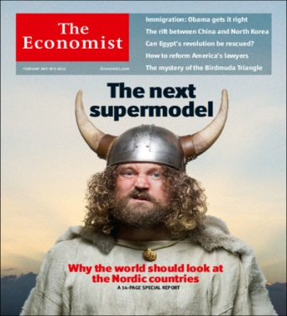
Opsummering
’Bliver guldhønen slagtet under kampen, så har sejrherrerne kun lidt glæde af sine sejrer’ (Paal Berg, 1938).
‘Den norske forhandlingsmodel står på et grundfjeld af tillid’ (men) ‘Tillid er som et mostæppe – det tager lang tid at gro, men kan let rives i stykker’. (Riksmekler, Nils Dalseide)

Slide 29
Tak for opmærksomheden
hogedahl@dps.aau.dk / 9940 8178

Slide 30
Min nyeste forskning på området (måske til juleferien?)
Høgedahl, L. (2017) ‘Offentlige overenskomstforhandlinger og konfliktløsning. Danmark i et Nordisk perspektiv’ Forskningsrapport, Aalborg Universitet.
Høgedahl, L., & Ibsen, F. (2017). New terms for collective action in the public sector in Denmark. Lessons learned from the teacher lock-out in 2013. Journal of Industrial Relations.
Scheuer, S., Ibsen, F., & Høgedahl, L. K. (2016). Strikes in the public sector in Denmark – assessing the economic gains and losses of collective action. Transfer, 22(3), 367-382. DOI: 10.1177/1024258916655709
Høgedahl, L., & Ibsen, F. (2015). Konfliktrettens anvendelighed i den offentlige sektor set i lyset af OK13. Oekonomi og Politik, 88(1).

Slide 31
Mere populære skriverier
Høgedahl, L. (2017) Det besynderlige ved lærerlockouten var alt det, der ikke skete, Kronik i Information 10. oktober 2017
https://www.information.dk/debat/2017/10/besynderlige-ved-laererlockouten-skete
Høgedahl, L. & Jørgensen, H. (2015) Når arbejdsgiver lovgiver: Det asymmetriske magtforhold mellem de offentlige arbejdsmarkedsparter i overenskomstkampen. Artikel til Kritisk Debat
http://vbn.aau.dk/files/209116806/N_r_arbejdsgiver_er_lovgiver_LH_HJ.pdf

